Slide 1
Útmutató az eAcademybe való regisztrációhoz (amennyiben Ön már rendelkezik Partner Program regisztrációval)
2. Lépés
Kérjük a folyamat során legyen elérhető email fiókja, regisztrációja megerősítéséhez. Illetve készítse elő Bosch ügyfélszámát (SAP szám, melyet számláin megtalál)

Slide 2
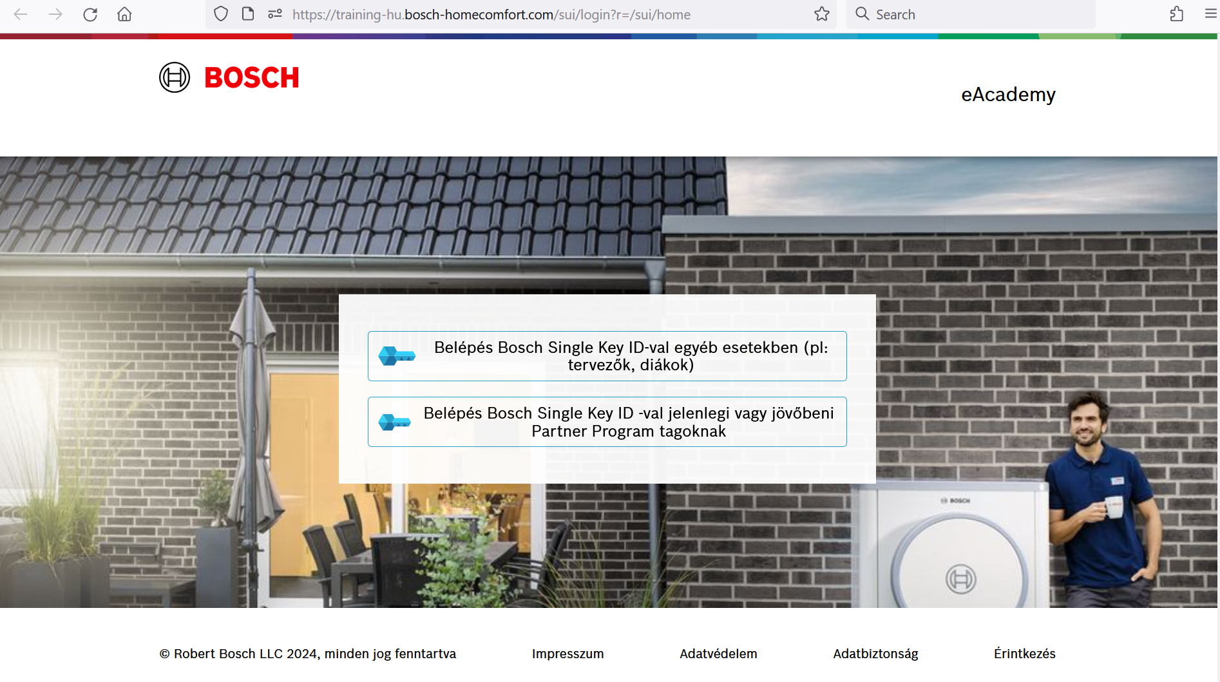
Lépésről lépésre
Bosch eAcademy
Menjen a https://training-hu.bosch-homecomfort.com/sui/login?r=/sui/home oldalra, ahol megnyílik az alábbi ablak, kattintson a bekeretezett gombra

Slide 3
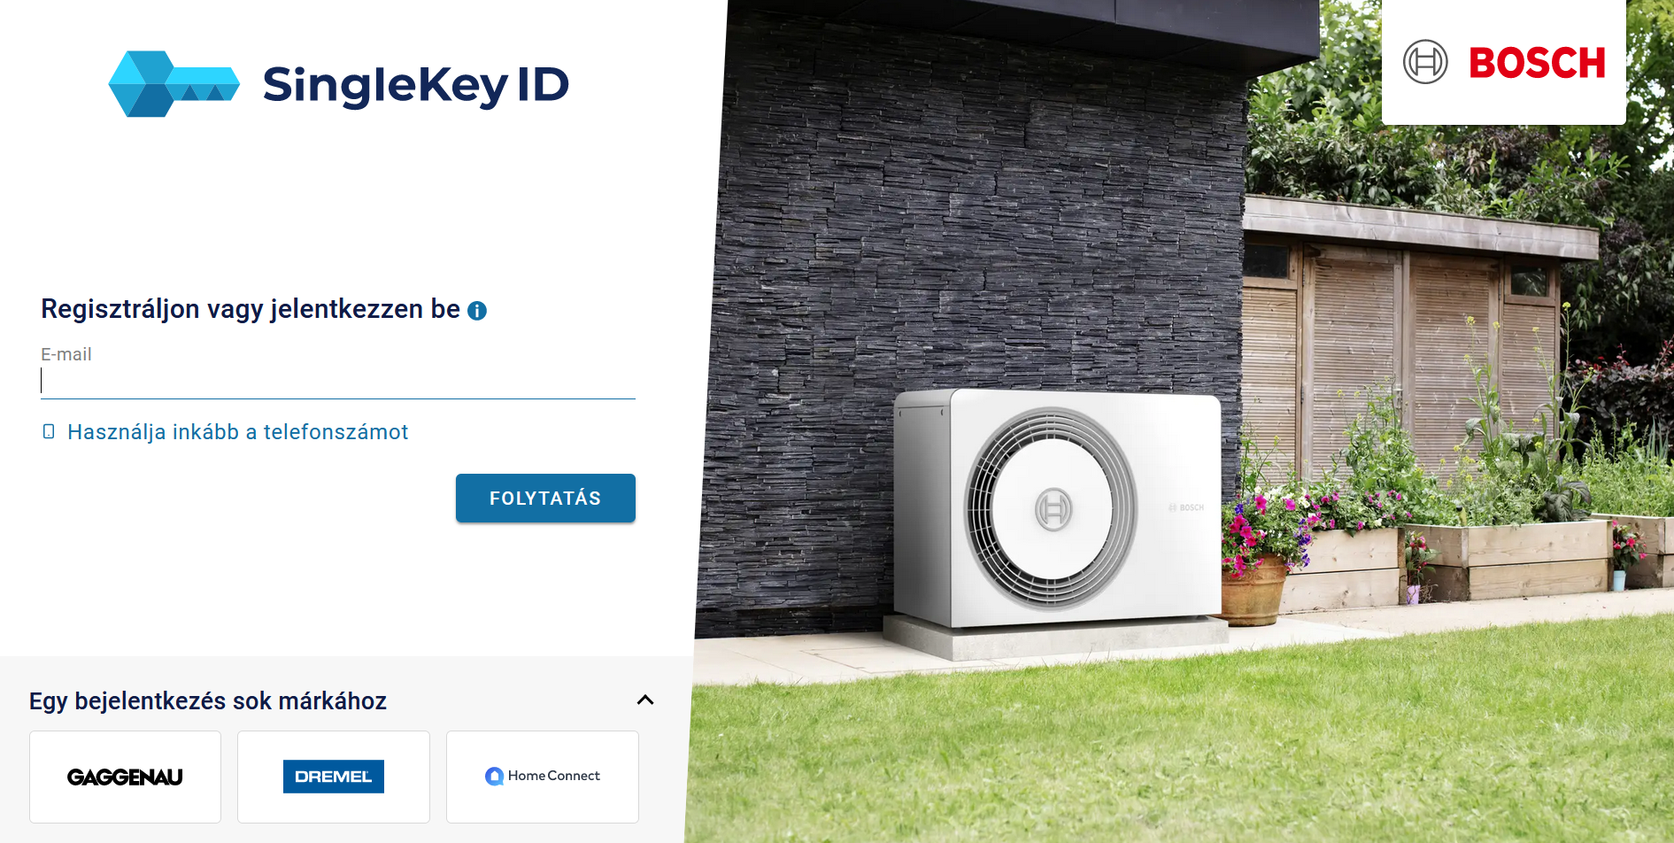
Lépésről lépésre
Bosch eAcademy
Megnyílik az alábbi ablak, írja be az e-mail címét, és nyomja meg a „Folytatás" gombot.

Slide 4
Lépésről lépésre
Bosch eAcademy
Ezután adja meg a Partnerprogramhoz létrehozott jelszavát, és kattintson a "Bejelentkezés" gombra.

Slide 5
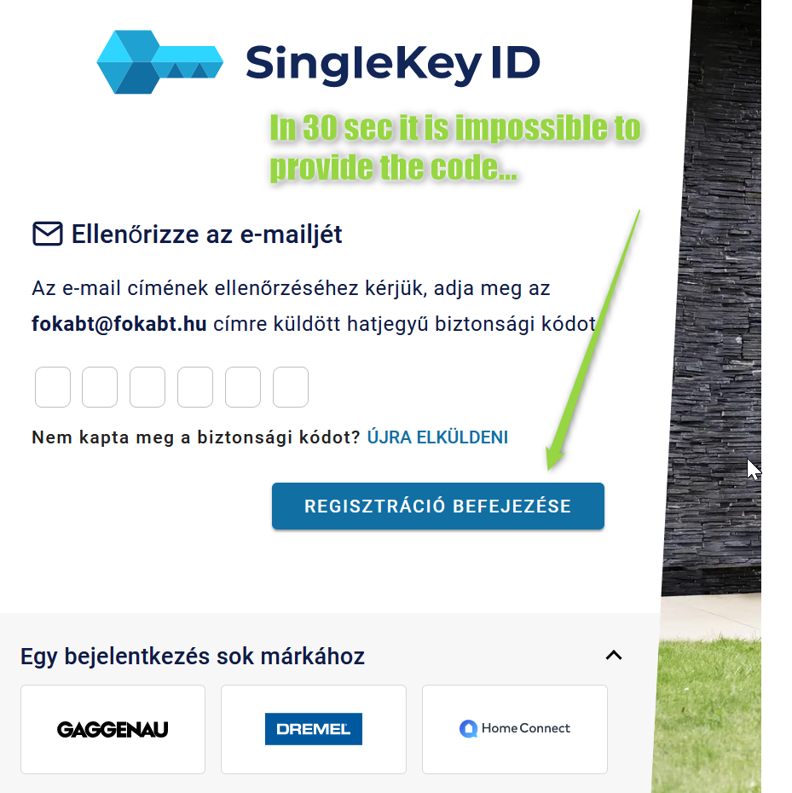
Lépésről lépésre
Bosch eAcademy
Legelső alkalommal a rendszer ellenőrizni fogja az email címét oly módon, hogy egy 6 jegyű kódot fog kapni emailben.
Ezt a kódot kérjük írja be majd kattintson a „Regisztráció befejezése” gombra.

Slide 6
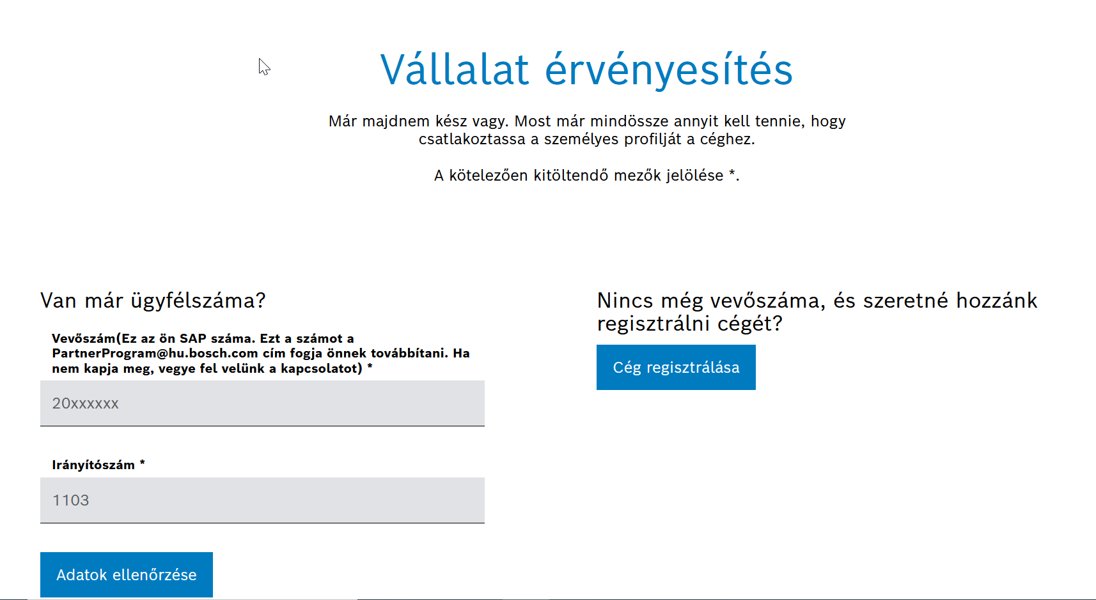
Lépésről lépésre
Bosch eAcademy
Ezután a rendszer ellenőrzi Partner Programos regisztrációját és összeköti a két rendszert, hogy Ön a jövőben egy kattintással egyik felületből a másikba juthasson.
Kérjük itt adja meg Vevőszámát és cége irányítószámát (amit a Partner Program regisztrációkor is megadott)
Majd kattintson az „Adatok ellenőrzése” gombra.

Slide 7
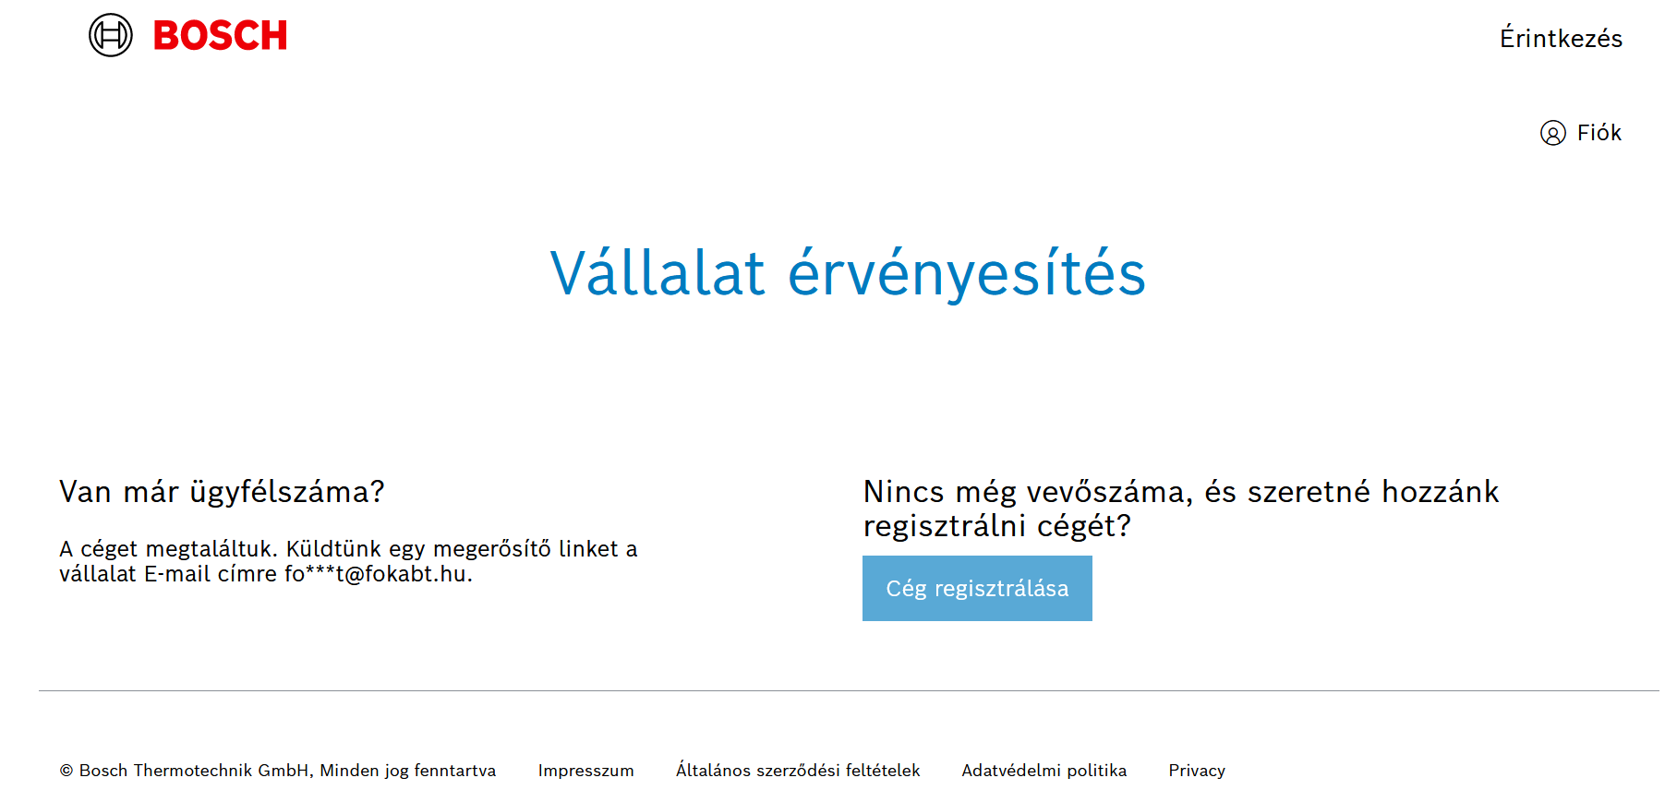
Lépésről lépésre
Bosch eAcademy
Amennyiben Ön valóban rendelkezik Partner Programos regisztrációval, úgy az email címére elküldünk Önnek egy megerősítő linket.
Kérjük arra kattintson rá és már készen is áll az eAcademy online oktató felületünk használatára.

Slide 8
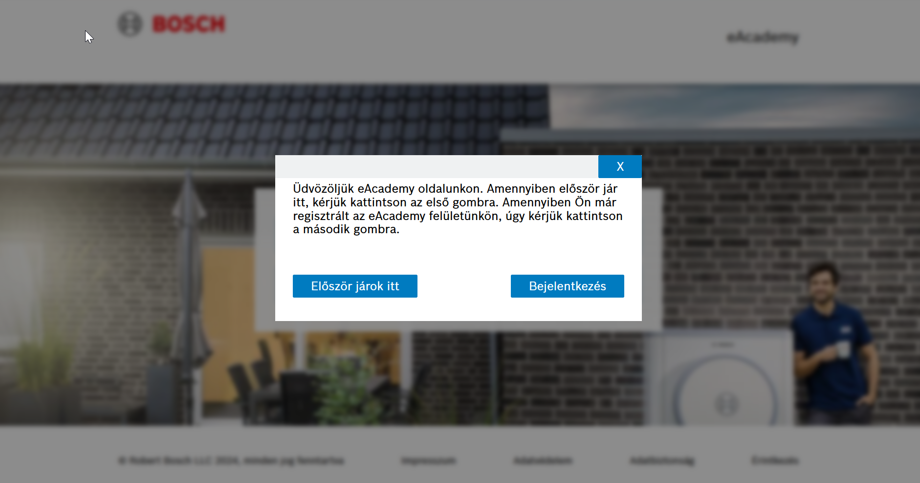
Lépésről-lépésre
Bosch eAcademy
A felületre való első belépéskor az alábbi ablakot fogja látni, kérjük válassza az Először járok itt gombot (a bejelentkezéssel nem fog tudni belépni első alkalommal)

Slide 9
Jó tanulást kívánunk!

